Slide 1
네트워크 프로그래밍

Slide 2
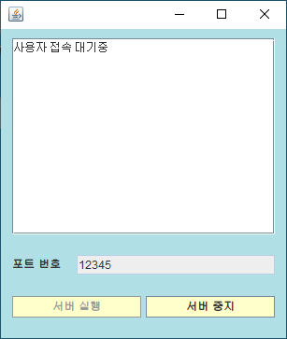
자바채팅프로그램
서버 클라이언트
포트 번호 입력 후 서버 실행 버튼 클릭
2. 포트 개방

Slide 3
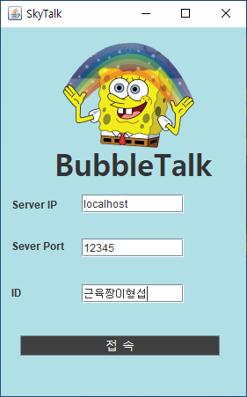
자바채팅프로그램
로그인 클라이언트
IP 입력
개방 할 포트 번호 입력
유저네임 입력 후 접속 버튼 클릭
①
②
③

Slide 4
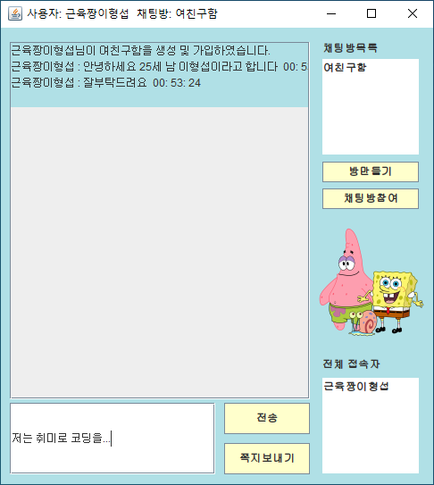
자바채팅프로그램
메인 클라이언트
1. 접속된 모습
2. 방 만들기 후 참여 가능

Slide 5
추가기능

Slide 6
추가기능
1. 전송 로그 저장 기능
File로 메모장 파일 경로를 연결해주고 FileWriter로 메모장에 입력한다.
현재 채팅의 userID와 msg 값을 가져와 writer로 파일에 출력.

Slide 7
추가기능
File use rid = new File("C:\\Users\\user\\Desktop\\qk.txt");
FileWriter writer = null;
try {
// 기존 파일의 내용에 이어서 쓰려면 true, 기존 내용을 없애고 새로 쓰려면 false 지정
writer = new FileWriter(file, true);
LocalDate now = LocalDate.now();
writer.write( "현재 시간 : " + now + " " + userID + " 님의 " + msg + "\n");
writer.flush();
System.out.println("DONE");
} catch(IOException e) {
e.printStackTrace();
} finally {
try {
if(writer != null) writer.close();
} catch(IOException e) {
e.printStackTrace();
}
}

Slide 8
추가기능
2. 버튼 색상 변경
버튼변수명.setBackground(new Color(255,255,204));

Slide 9
추가기능
3. 입력 시간 추가(recv_Msg()에 코드 추가)
- 채팅 옆에 현재 시간 추가
DateTimeFormatter formatter = DateTimeFormatter.ofPattern("HH: mm: ss");
// 포맷 적용하기
String formatedNow = now.format(formatter);
// 포맷 적용된 현재 시간 출력
System.out.println(formatedNow); // 06시 20분 57초
Chat_area.append(formatedNow.toString()+"\n");

Slide 10
추가기능
4. 스크롤 바 생성 및 자동 내리기
//스크롤 바가 생기길 원하는 텍스트 창을 입력
JScrollPane scrollPane = new JScrollPane(Chat_area);
scrollPane.setBounds(142, 16, 340, 333);
contentPane.add(scrollPane);
Chat_area.setEditable(false); //9100
DefaultCaret caret = (DefaultCaret)Chat_area.getCaret();
caret.setUpdatePolicy(DefaultCaret.ALWAYS_UPDATE);

Slide 11
추가기능
5. 비속어 필터링(recv_Msg()에 추가)
- 비속어 리스트를 메모장에 저장하고 해당되는 단어가 입력되면 *로 변환 후 출력
FileInputStream fis;
InputStreamReader isr;
BufferedReader bReader;
try {
fis = new FileInputStream("C\\text\\filtering DB.txt");
isr = new InputStreamReader(fis,"UTF-8");
bReader = new BufferedReader(isr);
String words = bReader.readLine();
String[] warr = words.split(",");
int size = warr.length;
String filterword = "";

Slide 12
추가기능
for(int i=0; i<size; i++) {
filterword = warr[i];
filterword = filterword.trim();
if(msg.contains(filterword)) {
int s = filterword.length();
String hider = "";
int j = 0;
while(j<s) {
hider = hider + "*";
j++;
}
msg = msg.replaceAll(filterword, hider);
}
}
} catch (FileNotFoundException e) {
e.printStackTrace();
System.out.println("지정 경로에 해당 파일이 없음");
} catch (IOException e) {
e.printStackTrace();
}

Slide 13
요약본

Slide 14
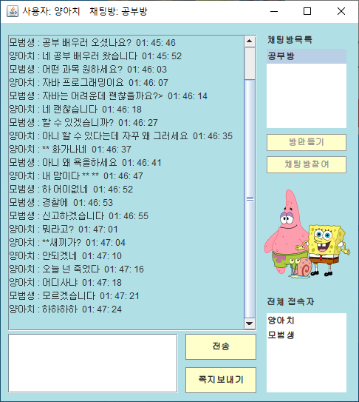
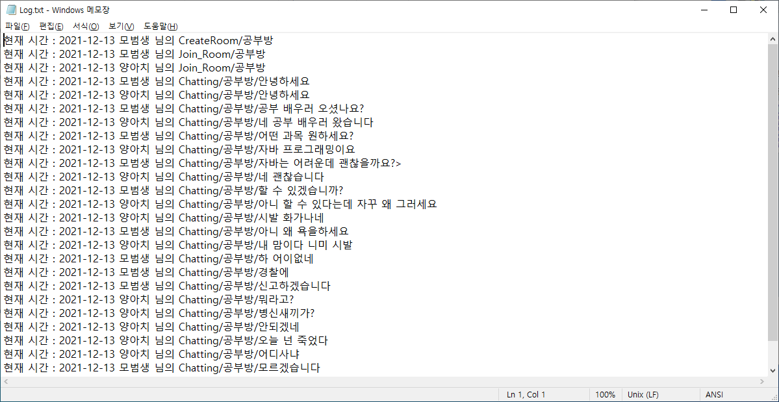
③
전송 로그 저장 기능
버튼 색상 변경
입력 시간 표시
스크롤 바 생성
비속어 필터링
GUI 변경
⑥
⑤
②
④
①

